Slide 1
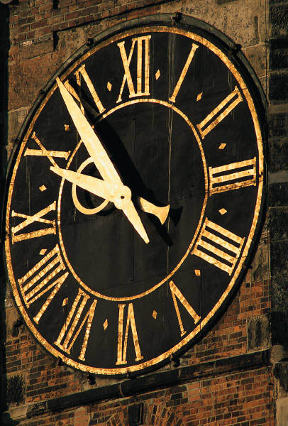
Čas
Značka …. t
Základní jednotka …. s

Slide 2
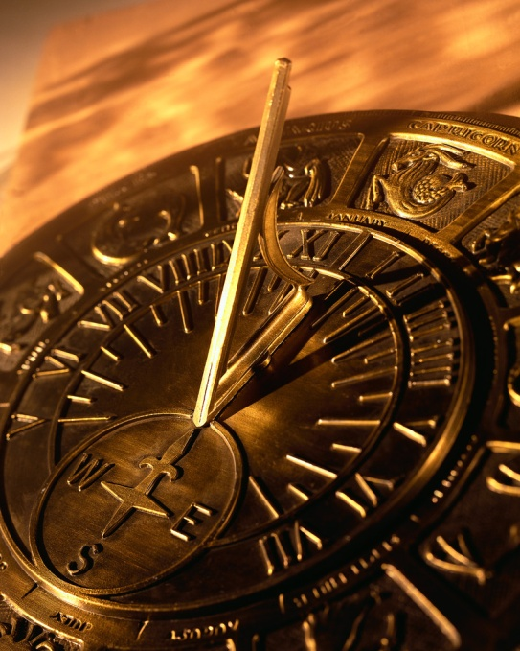
Jednotky času
1 hodina (h)
1 minuta (min)
1 sekunda (s)
1 h = 60 min 1 min = 1/60 h
1 min = 60 s 1 s = 1/60 min
1 h = 3 600 s 1s = 1/3600 h

Slide 4
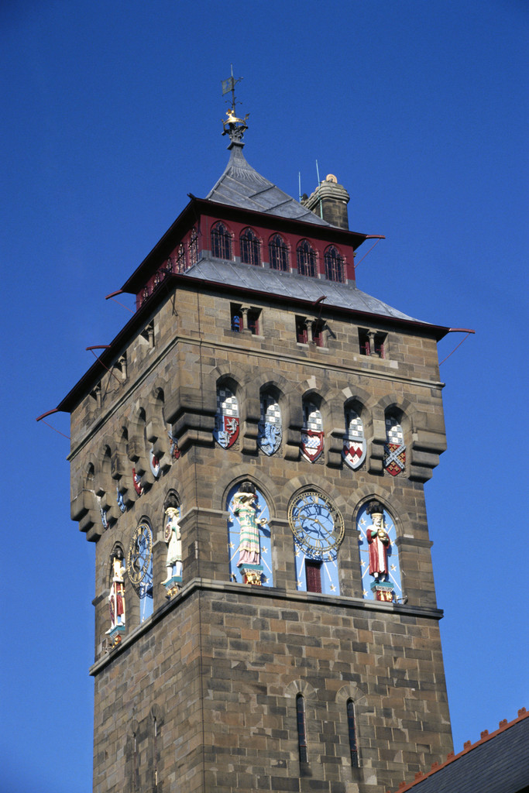
Převeď:
25 min = s
30 min = h
3 min = s
421 s = min s
187 s = min s
1/12 h= min
3/5 h= min
Na další stránce si zkontroluj.

Slide 5
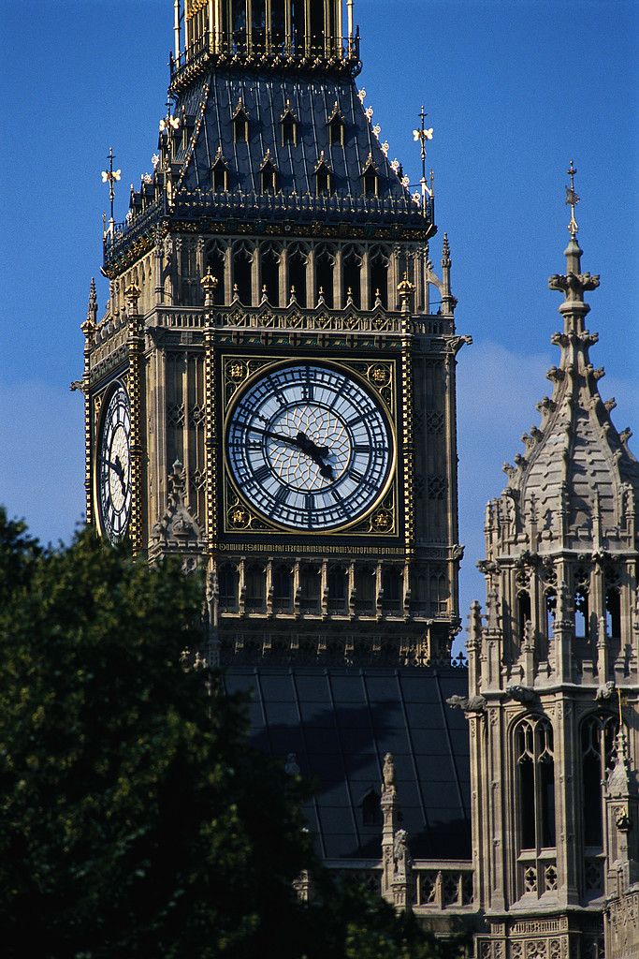
Převeď:
25 min = 1500 s
30 min = 1/2 h
3 min = 180 s
421 s = 7 min 1 s
187 s = 3 min 7 s
1/12 h = 5 min
3/5 h = 36 min

Slide 6
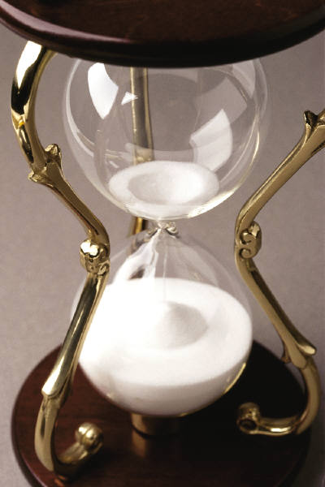
Měření času v minulosti
Střídání dne a noci
Střídání ročních období
Měsíční fáze
Přesýpací hodiny
Kyvadlové hodiny
Svíčka
Sluneční hodiny, …
Pražský orloj

Slide 7
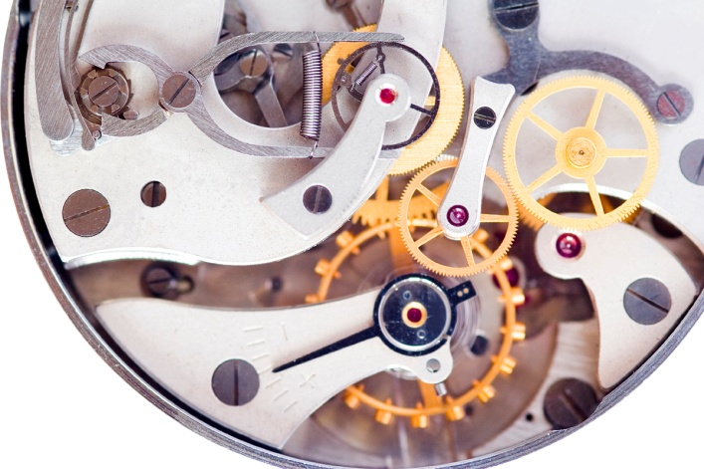
Měření času dnes
Hodiny
Atomové hodiny (využívají kmitání atomů, vysílání časového údaje)
Mobilní telefon
PC
Displej v automobilu, …

Slide 8
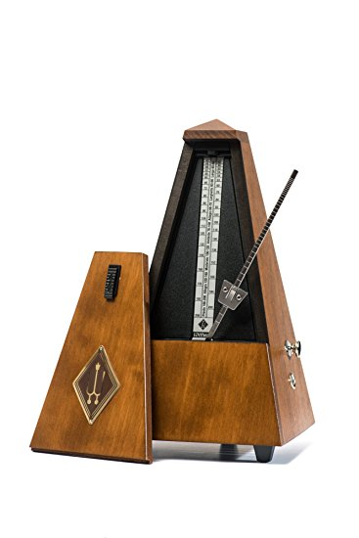
Měření časového úseku
Stopky
Metronom-v hudbě
Všichni, co máte na hodinkách stopky nebo mobilní telefon, změřte:
Dobu pádu míčku na podlahu

Slide 9
Pásmový čas
Střední sluneční čas – každý den má 24 hodin
Obvod Země rozdělen na 24 pásem širokých 15° místní pásmový čas
Nultý poledník – Greenwich světový čas (UT)
Středoevropský čas (SEČ) – UT + 1h
Smluvený čas – letní čas – SEČ + 1h
Přizpůsoben hranicím států

Slide 10
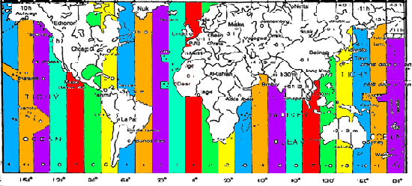
Pásmový čas

Slide 11
Pásmový čas
http://www.svet.engros.cz/

